Slide 1
«Через сказку, фантазию, игру, через неповторимое детское творчество - верная дорога к сердцу ребенка.
Сказка, фантазии - это ключик, с помощью, которого можно открыть эти истоки, и они забьют животворными ключами…»
В. А. Сухомлинский.

Slide 2
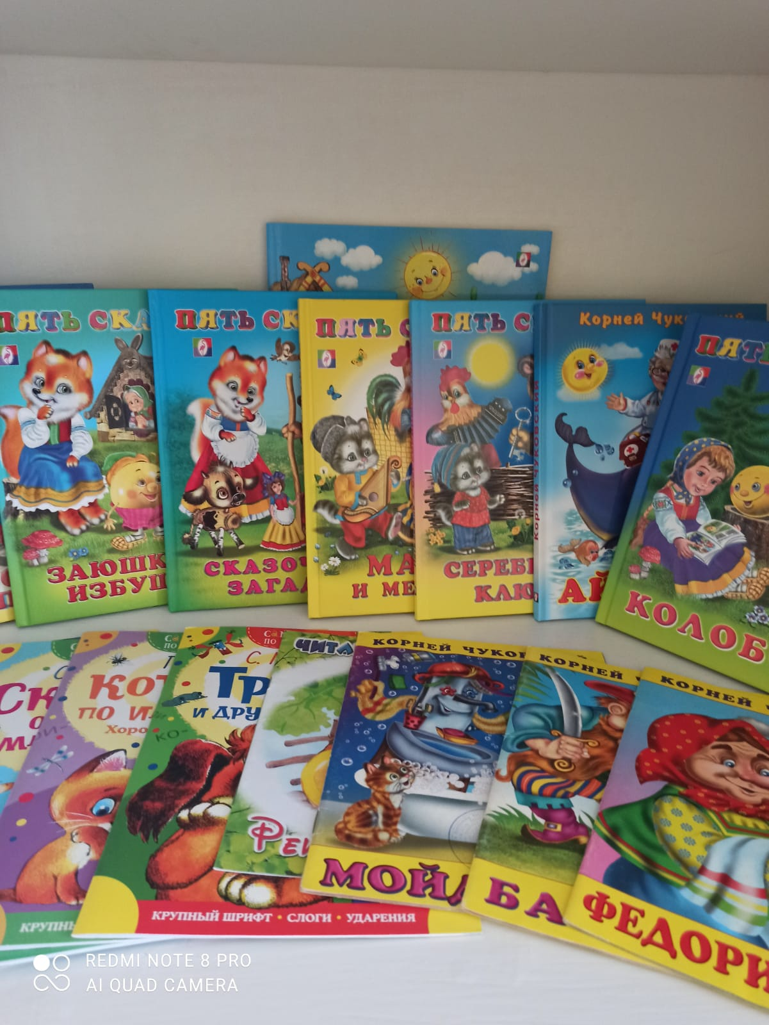
Наша библиотека для малышей
Наша библиотека для малышей

Slide 3
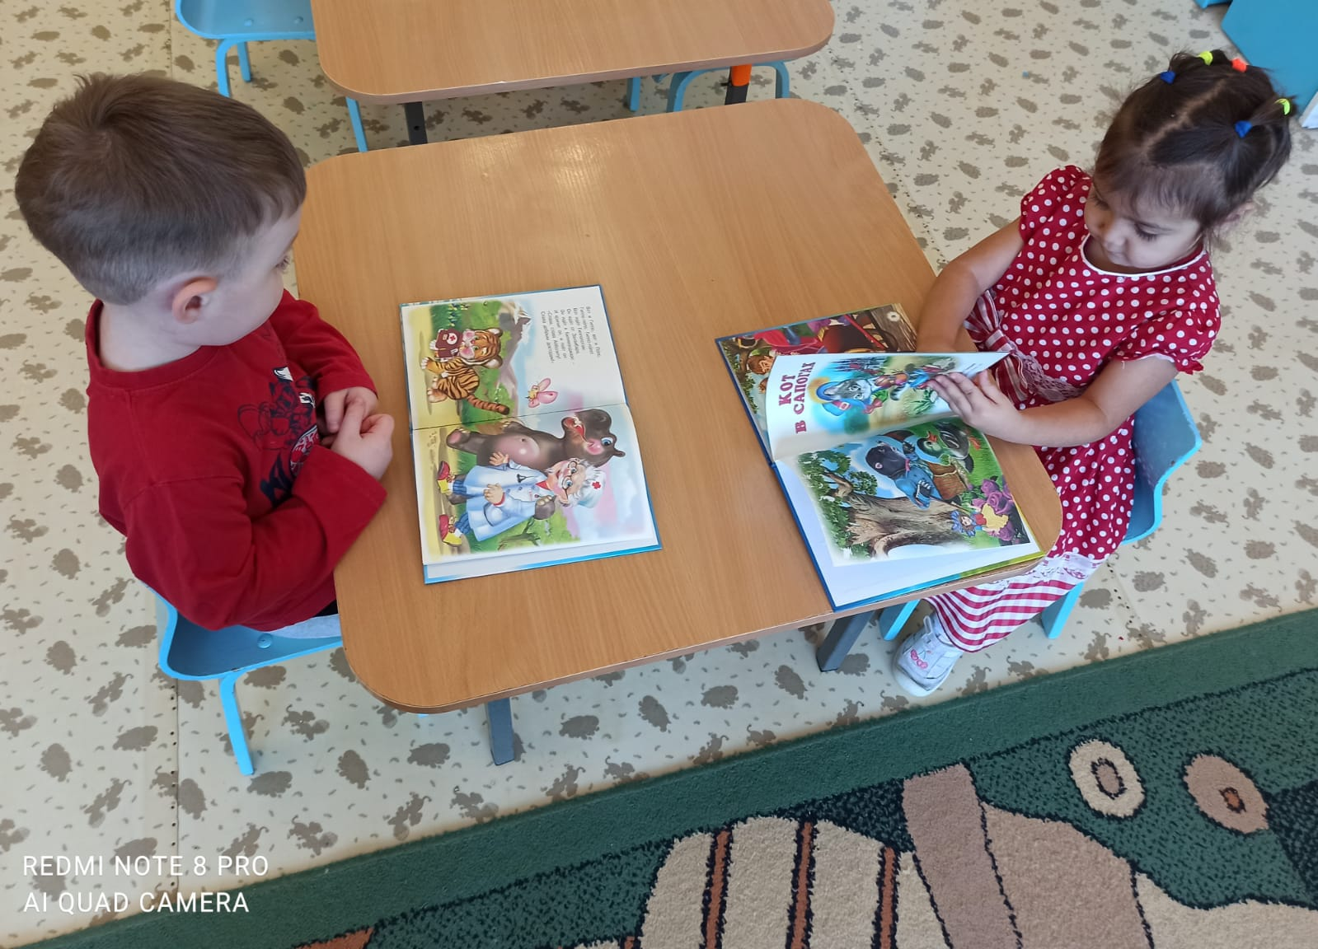

Slide 4
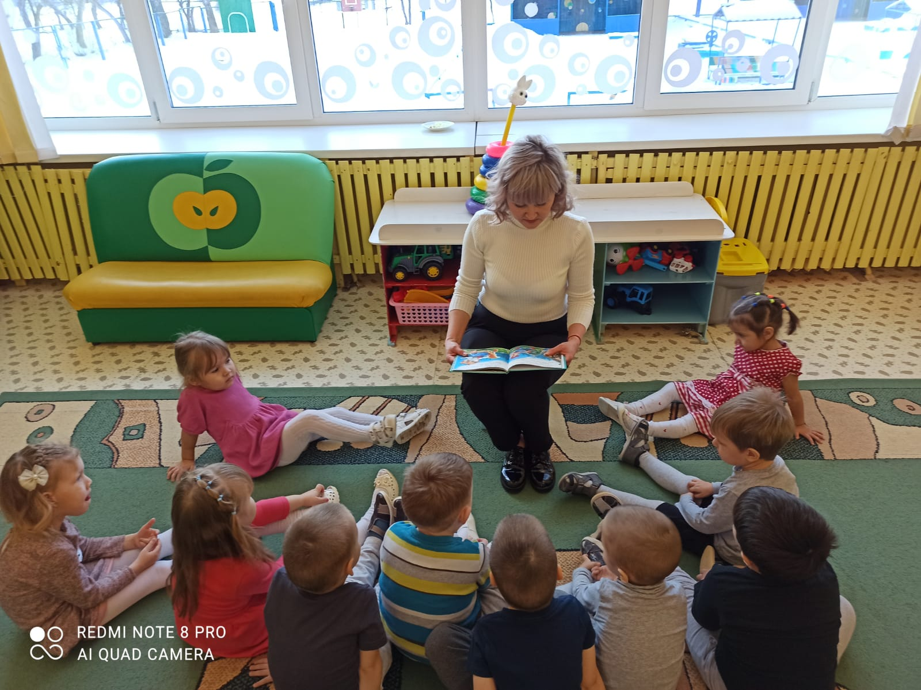

Slide 5
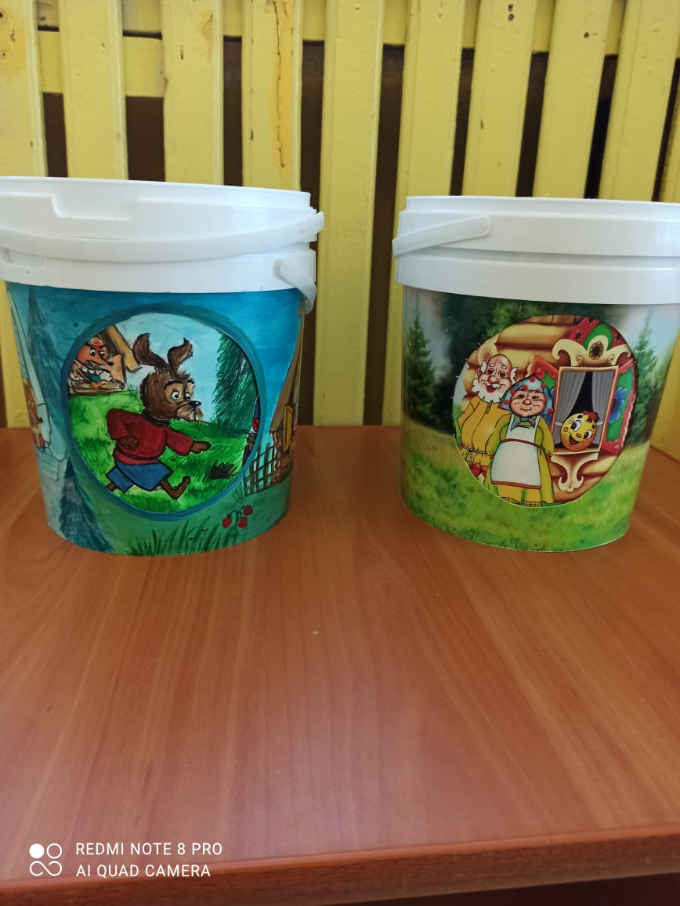
«Сказки из ведерка»

Slide 6
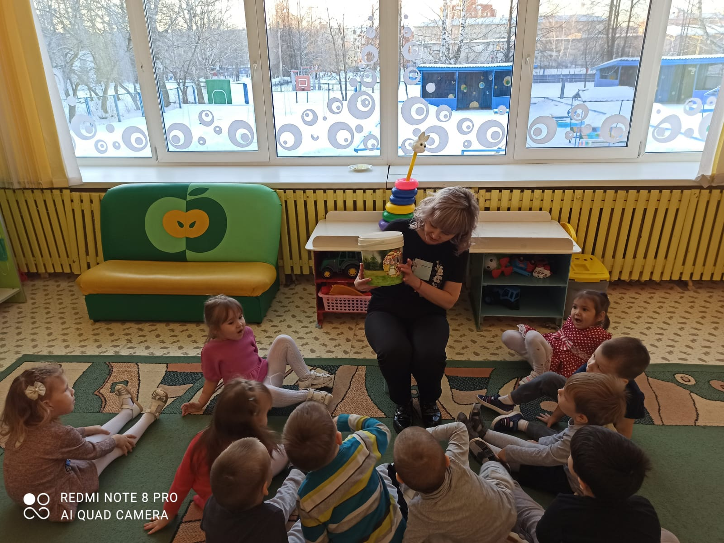

Slide 7
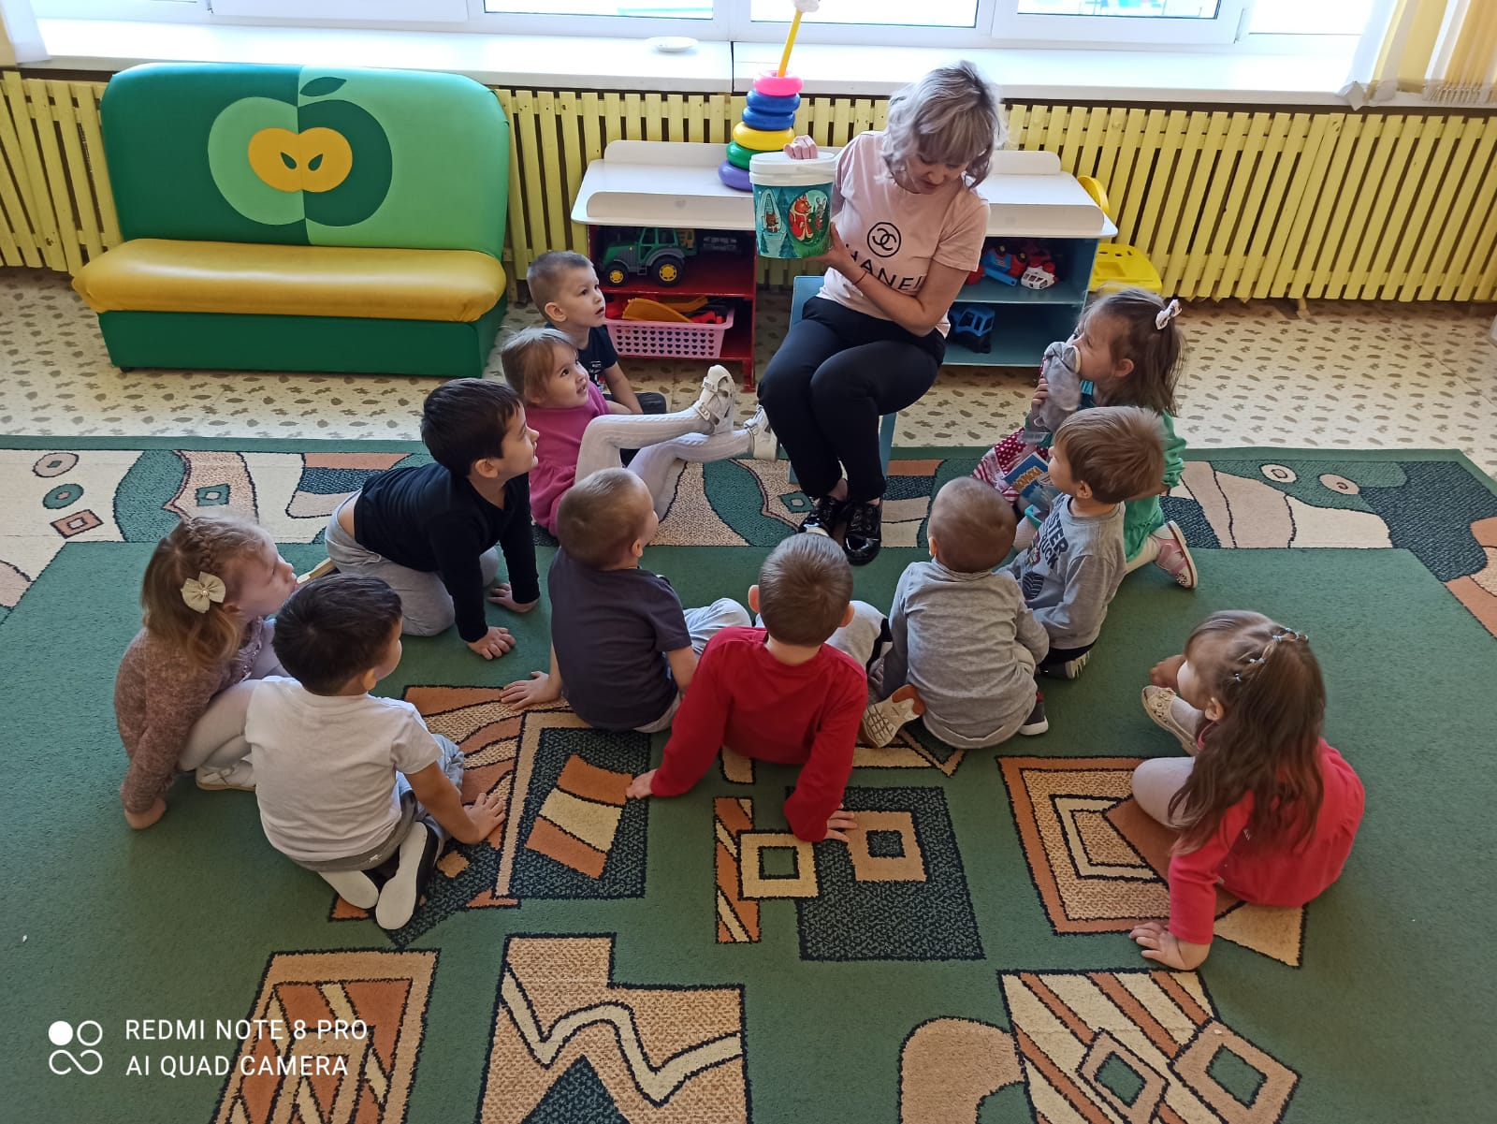

Slide 8
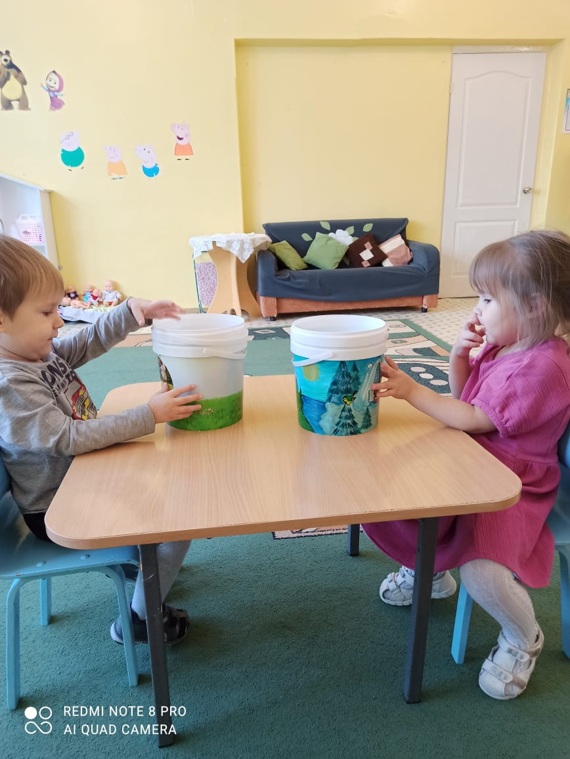

Slide 9
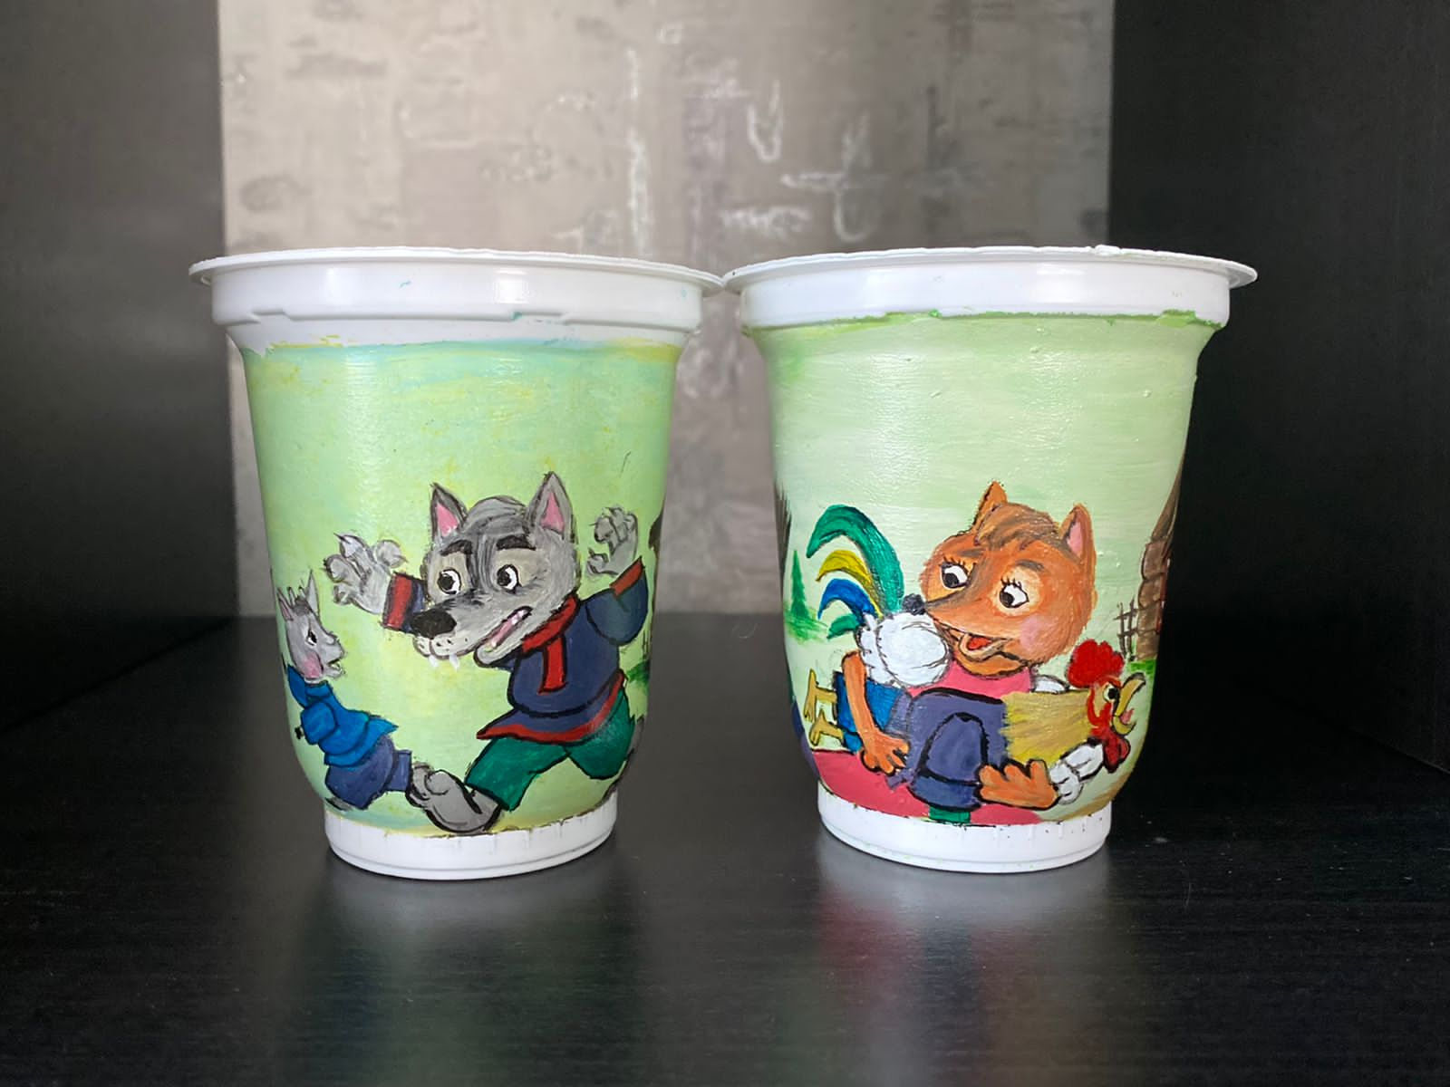

Slide 10
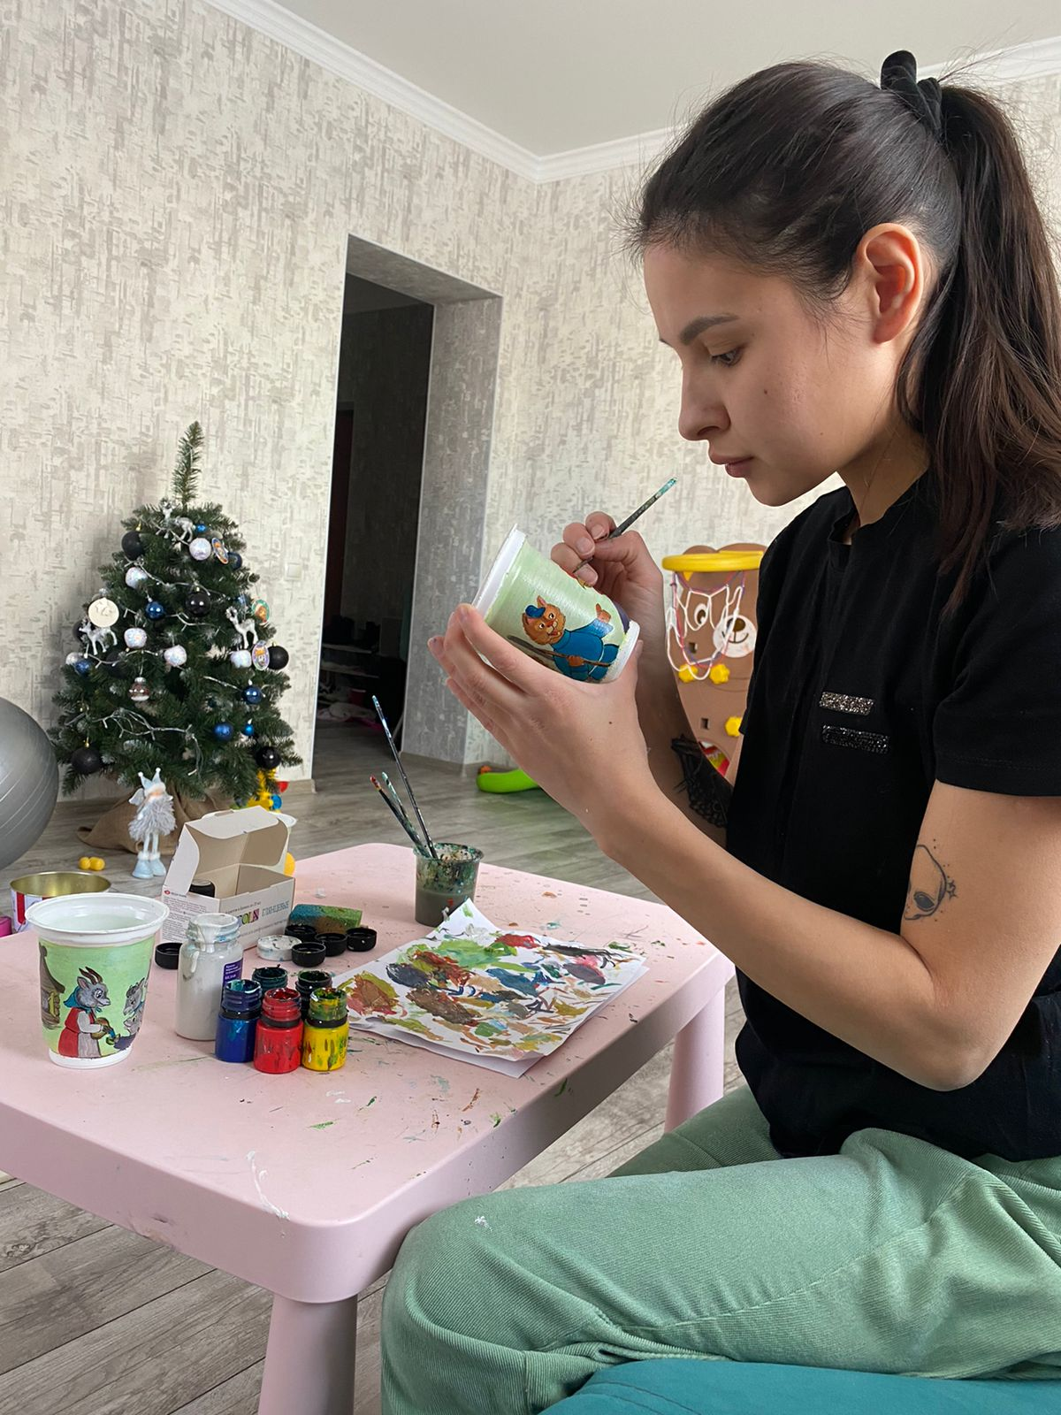
Помощь родителей в создании данного пособия

